Slide 1
LA STORIOGRAFIA SULLA RIVOLUZIONE FRANCESE
UNA “GUERRA CIVILE” FRA STORICI?
LM in Scienze Storiche Interateneo Verona –Trento:
Corso di Storia della storiografia 2017-2018 prof. Gian Paolo Romagnani

Slide 2
III. IL NOVECENTO E LA RIVOLUZIONE

Slide 3
Alle origini dell’interpretazione «classica» della Rivoluzione francese
Alphonse Aulard (1849-1928)
Jean Jaurès(1859-1914)
Albert Mathiez(1874-1932)
George Lefebvre(1874-1959)
Albert Soboul (1914-1982)
Michel Vovelle (1933)

Slide 4
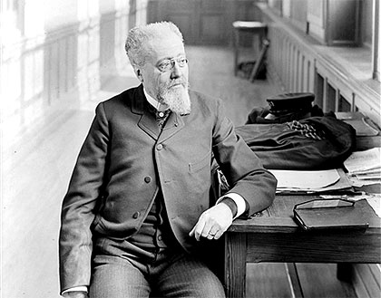
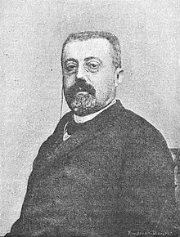
Aulard: uno storico a cavallo fra due secoli
Si laurea con la Comune di Parigi (1870), vede la Rivoluzione sovietica (1917), va in pensione dopo la presa del potere di Mussolini (1923), muore poco prima della «grande crisi» di Wall Street (1928).
Aulard 1886
Aulard 1920

Slide 5
Il paradosso della Terza Repubblica: un Parlamento a maggioranza monarchica

Slide 6
La storiografia della Terza Repubblica: impegno civile, storiografia “scientifica”, edizione delle fonti: A. Aulard (1849-1928)
A. Aulard, Etudes et leçons sur la Révolution française, 9 voll. (1893-1924)
A. Aulard, Histoire politique de la Révolution française (1901)

Slide 7
Alphonse Aulard: un «repubblicano dell’anno II»
Autodefinitosi un «repubblicano dell’anno II» (quindi Girondino), Aulard è un tipico esponente della borghesia intellettuale di sentimenti repubblicani (bisnonno rivoluzionario e ufficiale dell’Armata del Reno, nonno sindaco della «rivoluzione di luglio», padre professore di filosofia nei licei, poi divenuto ispettore generale del Ministero dell’Istruzione) cresciuta all’ombra di Napoleone III, ma politicamente sempre all’opposizione.
Formatosi all’École Normale leggendo l’opera di Michelet «come una Bibbia», si laurea nel 1870 poco prima della proclamazione della Repubblica e dopo aver difeso Parigi contro i tedeschi.
Addottoratosi in letterature romanze con una tesi sulla poesia Leopardi, insegna dapprima lettere nei licei, poi Storia della Rivoluzione come professore incaricato alla Sorbona dal 1886.

Slide 8
Dalla letteratura all’oratoria alla storia L’istituzionalizzazione della storia rivoluzionaria
Il suo passaggio dalla letteratura alla storia è legato ai suoi studi sugli oratori della Rivoluzione (L’eloquence parlementaire pendant la Révolution, 3 voll., 1882-1886) e su Danton oratore politico, oltre che alle sue aspre recensioni dell’opera di Taine.
È forse proprio in risposta all’opera di Taine, risultata indigesta a molti esponenti della sinistra radicale, che nel 1886 (nell’imminenza delle celebrazioni per il centenario della Rivoluzione) gli viene affidato il primo insegnamento universitario di Storia della rivoluzione francese (poi trasformato in cattedra nel 1881) istituito alla Sorbona su iniziativa del Municipio di Parigi e inaugurato alla presenza del Presidente del Consiglio Comunale Clémenceau, mentre negli stessi anni cattedre analoghe vengono istituite a Lione e a Tolosa, per iniziative del Consigli Municipali amministrati dalle sinistre (radical-socialisti).
Da questo momento e per oltre quarant’anni consacrerà la sua vita all’insegnamento e al «culto» della Rivoluzione come momento fondativo dello spirito repubblicano. Dedicandosi alla pubblicazione di collezioni di saggi e fonti sulla storia rivoluzionaria.
Nel 1887 Aulard assume anche la direzione della rivista «La Révolution Française», fondata nel 1881 da Charavay; dal 1904 sarà presidente della Société d’Histoire de la Révolution Française.

Slide 9
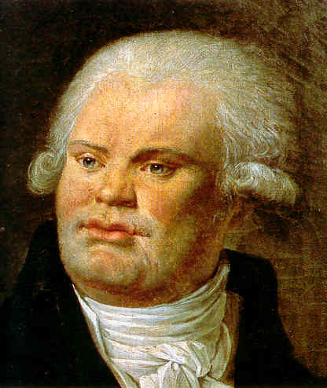
Aulard e la rivalutazione di Danton
Nella Francia della Terza Repubblica, tuttavia, Danton e Robespierre tornano ad incarnare due orientamenti politici vicini, ma divergenti:
il repubblicanesimo integrale dei radicali (Danton) e il massimalismo dei socialisti (Robespierre);
di nuovo l’opposizione fra Girondini e Giacobini (come negli anni 1790-94 e negli anni 1844-49).
Aulard, radicale, si schiera senza esitazioni con Danton, rivalutandone la figura contro i detrattori sia di destra che di sinistra.

Slide 10
Aulard e la storiografia sulla Rivoluzione
Aulard si confronta con gli storici precedenti e presenta un primo bilancio storiografico della storiografia sulla Rivoluzione:
Ama Michelet, apprezza Thiers, ma il suo vero modello è Quinet.
Non sopporta Taine: «vede tutto, capisce tutto, non dubita di nulla e si atteggia a supremo interprete, a giudice supremo e imperturbabile» (Taine historien de la Révolution, 1907).
Apprezza molto Jaurès, pur criticandone alcune posizioni.
Nel 1908 rompe con l’allievo prediletto Mathiez per i suoi giudizi negativi su Danton e troppo positivi su Robespierre.

Slide 11
Una bibliografia poderosa
A. Aulard, Etudes et leçons sur la Révolution française, (1898-1924), 9 voll.
A. Aulard, Histoire politique de la Révolution française (1901)
A. Aulard, Le culte de la Raison et le culte de l’Être Suprême (1913)
A. Aulard, La Révolution française et le régime féodal (1914)
A. Aulard, Le christianisme et la Révolution (1925)
Recueil des Actes du Comité de Salut Public (1898-1923), 26 voll.
Procès-Verbaux de la Societé des jacobins (1889-97), 6 voll.
Paris pendant la réaction thermidorienne et le Directoire (1898-1902), 5 voll.
Paris sous le Consulat (1903-1909), 4 voll.
Paris sous le premier Empire (1912-1914), 2 voll.

Slide 12
Rivoluzione e metodo storico
«Ho onorato la Rivoluzione con la verità.
Ho contribuito, applicando il metodo storico, a far entrare la Rivoluzione francese nella storia.
Oggi nessuno osa più scrivere sulla Rivoluzione, anche per denigrarla, senza produrre testi e senza citare le proprie fonti»
(A. Aulard, 1920)

Slide 13
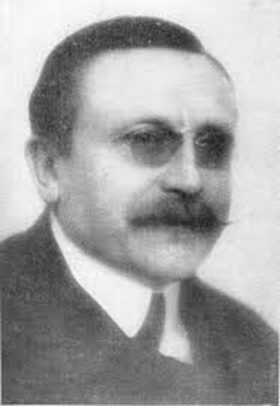
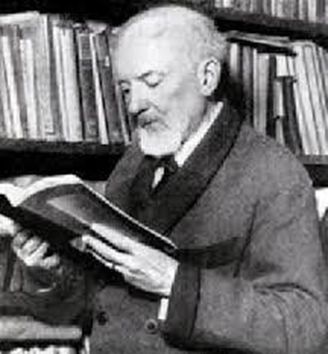
L’interpretazione socialista e marxista: J. Jaurès (1859-1914), A. Mathiez (1874-1932), G. Lefebvre (1874-1959)

Slide 14
Le opere chiave
J. Jaurès, Histoire socialiste de la Révolution française, 4 voll. (1901-1903)
A. Mathiez, Etudes robespierristes, 2 voll. (1917-1918)
Autour de Robespierre (1925)
Le bolchévisme et le jacobinisme (1920)
La Révolution française, 3 voll. (1922-27)
La vie chère et le mouvement social sous la Terreur (1927)
G. Lefebvre, Les Paysans du Nord (1924)
La Grande Peur de 1789 (1932)
La foule (1934)
Quatre-vingt-neuf (1939)

Slide 15
Jean Jaurès (1859-1914)
Leader socialista francese, presidente della SFIO (Sèction Française de l’Internationale Ouvrière), giornalista e deputato, vicepresidente della Camera nel 1903.
Fondatore e direttore del giornale socialista «L'Humanité» dal 1904, nel 1900 inizia a pubblicare la sua Histoire socialiste de la Révolution française, in fascicoli bisettimanali venduti dagli strilloni. L’opera (quasi 2000 pagine) verrà poi raccolta in 4 voll. fra il 1901 e il 1903 e costituisce la prima parte di una grande storia socialista del secolo XIX collettiva.
Professore di filosofia nei licei e poi docente di storia all’Università di Tolosa, è noto come storico della rivoluzione francese, caposcuola della storiografia socialista e filogiacobina.
Esponente della sinistra socialista e pacifista convinto, nel 1914 cerca in tutti i modi di scongiurare la guerra, battendosi contro l’intervento della Francia e tentando di organizzare un movimento pacifista comune tra Francia e Germania, che facesse pressione sui rispettivi governi tramite lo sciopero generale.
Il 31 luglio 1914 è assassinato in un caffè di Parigi da un giovane nazionalista francese fautore della guerra contro la Germania.

Slide 16
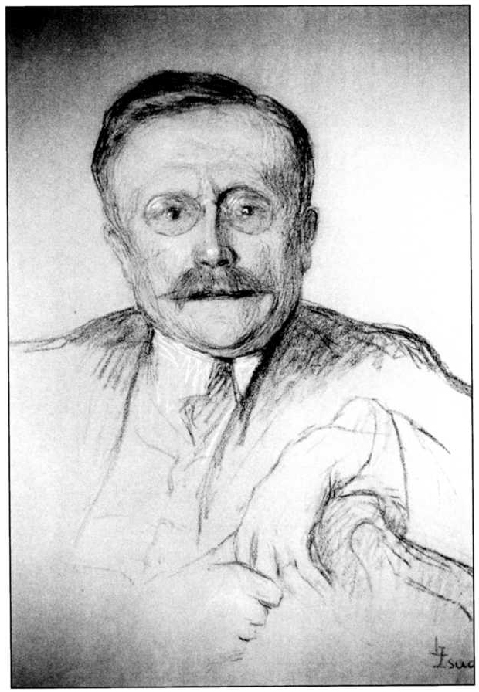
Albert Mathiez (1874-1932) e la rivalutazione di Robespierre
Allievo dell’Ecole Normale, borsista della Fond. Thiers, addottoratosi nel 1904 con Aulard, Mathez insegna storia e geografia in vari licei di provincia e dal 1906 in un Liceo parigino
Nel 1907, in polemica con il dantoniano Aulard, Charles Vellay e Albert Mathiez fondano la «Société des études robespierristes», antagonista della «Société d’Histoire de la Révolution Française». Nel 1908 nasce la rivista «Annales révolutionnaires», ribattezzata nel 1924 «Annales historiques de la Révolution française» (diretta, dopo Mathiez, da Lefebvre, Soboul e Vovelle)
Sostenuto da Jaurès, ma non da Aulard, nel 1911 ottiene la cattedra di storia moderna all’Università di Besançon.
Nel 1917 si schiera con i bolscevichi e in seguito aderirà al Partit Communiste de France
Nel 1919 ottiene la cattedra di storia moderna all’Università di Digione, ma non otterrà mai la successione ad Aulard che nel 1923 gli preferisce Philippe Sagnac. Solo nel 1931, dopo la morte di Aulard, ottiene un cattedra alla Sorbona (ma di storia moderna). Il dissenso politico continua a segnare la vita dei due maggiori studiosi francesi della Rivoluzione.

Slide 17
Tre fasi nella ricerca di A. Mathiez
Prima stagione, storia religiosa e culti rivoluzionari (ancora legato ad Aulard)
La Théophilanthropie et le culte décadaire, 1796-1801. Essai sur l’histoire religieuse de la Révolution, 1904.
Les Origines des cultes révolutionnaires (1789-1792),1904.
Contributions à l'histoire religieuse de la Révolution française, 1907.
La Révolution et l'Église. Études critiques et documentaires, 1910.
Rome et le clergé français sous la Constituante. La Constitution civile du Clergé. L'Affaire d'Avignon, 1911.
Seconda stagione, la corruzione parlamentare e Danton (la rottura con Aulard)
La corruption parlementaire pendant la Révolution, 1917
La Révolution et les Étrangers. Cosmopolitisme et défense nationale. 1918.
Danton et la paix, 1919
Un Procès de corruption sous la terreur. L'affaire de la Compagnie des Indes, 1920.
Le Bolchévisme et le Jacobinisme, 1920.
Terza stagione, il carovita e Robespierre (l’opzione « leninista »)
Robespierre terroriste, 1921.
Autour de Robespierre, 1925
Autour de Danton, 1926.
La Vie chère et le mouvement social sous la Terreur, 1927
La Réaction thermidorienne, 1929.
Girondins et Montagnards, 1930.

Slide 18
George Lefebvre (1874-1959)

Slide 19
George Lefebvre (1874-1959)
Di origini modeste, nasce a Lille e si forma a Parigi, usufruendo sempre di borse di studio, per poi intraprendere la carriera di professore storia e geografia nei licei. Inizia ad appassionarsi alla storia della rivoluzione leggendo l’opera di Jaurès di cui condivide le idee politiche.
Conseguito il dottorato nel 1924, a 50 anni, con la tesi su Les paysans du Nord pendant la Révolution française - discussa con P. Sagnac e subito recensita da H. Pirenne - passa ad insegnare storia moderna all’università, prima a Clermond-Ferrand (1925-28), poi a Strasburgo (1928-35) dove incontra M. Bloch e L. Febvre e partecipa alla fondazione delle «Annales» e infine alla Sorbona (1935-45) dove nel 1937 succede a Saignac nella prestigiosa cattedra di Storia della rivoluzione francese che era stata di Aulard.
Dal 1932 succede a Mathiez alla presidenza della Société des Etudes robespierristes e alla direzione delle «Annales historiques de la Révolution française», ricomponendo la frattura fra dantoniani e robespierristi e aprendo la via agli studi di storia economica e sociale sulla Rivoluzione.
Collaboratore di Mathiez fin dagli anni venti, dopo la sua morte si impegna con l’editore A. Colin a completare la Storia della Rivoluzione francese che uscirà a doppia firma fra il 1937 e il 1946. Altre due opere di sintesi sulla Storia della Rivoluzione francese escono rispettivamente nel 1930, scritta in collaborazione con R. Guyot e P. Sagnac, e nel 1951.

Slide 20
Dalla storia politica alla storia economica e alla psicologia sociale
La sua tesi di dottorato su Les Paysans du Nord (1924) rappresenta la prima grande monografia regionale fondata su una massiccia ricerca archivistica (elaborazione statistica dei censimenti amministrativi e di 1.100 registri dell’Ufficio del Registro di Lille) sulla struttura della proprietà contadina durante la rivoluzione (con un’appendice di 200 pagine di tabelle statistiche).
Anche la sua opera successiva, La vente des bien nationaux (1928), è fondata su una minuta ricerca archivistica e sull’elaborazione di dati statistici, così come le Questions agraires au temps de la Terreur (1932).
Il suo capolavoro riconosciuto è però La Grande Peur de 1789 (1932) in cui si applica la psicologia sociale al fenomeno rivoluzionario, analizzando la miriade di « false notizie » che hanno alimentato l’ondata di paura culminata nella grande, e altrimenti incomprensibile, mobilitazione contadina dell’estate 1789. Analoga impostazione sostiene La foule (1933) che indaga il comportamento collettivo delle folle rivoluzionarie urbane fra il 1789 e 1790.
Più tradizionali, ma di grande efficacia narrativa, sono la biografia Napoléon (1936) e la monografia Quatre-vingt-neuf (1939), concepite per un pubblico non accademico ed in particolare per il 150° anniversario della Rivoluzione.
George Lefebvre muore a Parigi il 28 agosto 1959 a 86 anni.

Slide 21
G. Lefebvre e M. Bloch all’Università di Strasburgo (1919-1924)
1914-18 – Marc Bloch combatte sul fronte orientale e ottiene la Legion d'Onore per meriti di guerra. "Per non abbandonare ai capricci della memoria" l'esperienza vissuta, stende un quaderno di Ricordi di guerra (1914-15).
1919 - è nominato maitre de conférences di storia medievale all'Università di Strasburgo, dove incontra Lucien Febvre, del quale aveva già letto ed apprezzato la tesi,
1921 - diviene agrégé (professore associato) di storia medievale a Strasburgo. Incontra a Bruxelles lo storico Henri Pirenne. Dopo averne discusso con il sociologo Maurice Halbwachs pubblica sulla "Revue de synthèse historique" il saggio metodologico Réflexions d'un historien sur les fausses nouvelles de la guerre, ripensando anche alla propria esperienza militare.
1924 - pubblica il suo capolavoro su Les Rois thaumaturges , incrociando per la prima volta – in chiave comparativa - storia sociale e storia delle mentalità. Conosce Georges Lefebvre, autore di una pionieristica ricerca sui contadini del nord durante la rivoluzione (1924).
1927 – Bloch diventa professore ordinario a Strasburgo.
1929 - fonda insieme a Lucien Febvre la rivista "Annales d'histoire économique et sociale«. Nel comitato di direzione della nuova rivista figurano anche: il geografo A. Demangeon, il sociologo M.Halbwachs, l'economista Ch. Rist, il politologo A. Siegfried. G. Lefebvre è fra i collaboratori.
1931 – Marc Bloch pubblica Les caractères originaux de l'histoire rurale française, rielaborazione di una serie di conferenze tenute nel 1929 all' "Istituto per la storia comparata delle civiltà" di Oslo. Come ne La terre et l'evolution humaine di Febvre al centro sono i rapporti fra il territorio e i suoi abitanti.
1932 – Georges Lefebvre pubblica il suo capolavoro: La Grande Peur de 1789
1933 – Georges Lefebvre pubblica La foule sulle rivolte urbane durante la rivoluzione.

Slide 22
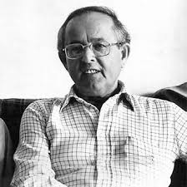
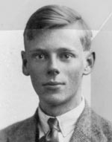
Il popolo protagonista e la scoperta dei sanculotti: G. Rudé (1910-1993), A. Soboul (1914-1982), R. Cobb (1917-1996)

Slide 23
G. Rudé (1910-1993), The Crowd in the French Revolution (1959)
A. Soboul (1914-1982), Classes et luttes de classes sous la Révolution française (1954);
Les Sans-culottes parisiens en l’An II (1958)
R. Cobb (1917-1996), Les armées révolutionnaires, instrument de la Terreur dans les départements (1961-63) ;
Terreur et subsistances 1793-1795 (1965) ;
The Police and the People (1970)

Slide 24
Albert Soboul fra ortodossia e revisionismo
Ingiustamente etichettato da Furet come l’esemplare della più rigida ortodossia marxista e della «vulgata» storiografica della Rivoluzione francese, Albert Soboul (1914-1982), allievo e successore di Lefebvre sulla cattedra sorboniana di Storia della Rivoluzione, è sicuramente il più importante storico della Rivoluzione della seconda metà del Novecento; per alcuni aspetti ricercatore di razza e per altri grande divulgatore e propagandista degli «immortali ideali rivoluzionari».
Docente nelle università di Clermond-Ferrand (1959-68) e di Parigi I-Sorbona (1968-82)
Militante dal 1939 del PCF (filosovietico), esponente della Resistenza, storico dei sanculotti, «robespierrista» e «giacobino», è autore di due fortunati manuali nei quali si condensa la lettura marxista e «classista» della Rivoluzione come «rivoluzione borghese»:
La Révolution française (1948, 1951)
Précis d’histoire de la Révolution française (1962)

Slide 25
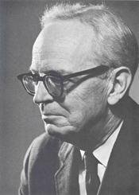
La storiografia “atlantica”: J. Godechot (1907-1989) e R. R. Palmer (1909-2002)

Slide 26
J. Godechot e R. R. Palmer, Le problème de l’Atlantique du XVIII au XX siècle (1955)
R. R. Palmer, The Age of the Democratic Revolution. A political history of Europe and America 1760-1800, 2 voll. (1959-64)

Slide 27
I MOLTI REVISIONISMI STORIOGRAFICI
Ogni ricerca storica è revisionista in quanto rimette in discussione le acquisizioni precedenti. Ogni storico serio non può non essere revisionista in quanto la sua è una disciplina in progress.
Spesso, purtroppo, il “revisionismo” si presenta non come un habitus mentale, ma come un’ideologia, fondata su idee preconcette e su una precisa visione del mondo da contrapporre ad un’altra.
Questa ideologia va denunciata e demistificata.
Procedimenti impiegati dai vari “revisionismi” in ambito storico:
Distruzione consapevole di categorie storiografiche forti e consolidate in nome di altre categorie storiografiche o politiche (spesso non esplicitate);
“Clima d’opinione” che vuole trasformarsi in “senso comune” diffuso dai media grazie a clamorose semplificazioni della realtà (la formula semplice che ti fa capire il mondo);
Contrapposizione ideologica e sistematica deformazione delle tesi dell’avversario;
Individuazione di un soggetto storico come incarnazione del “male assoluto”;
Cancellazione o attenuazione delle responsabilità storiche di un soggetto mediante il coinvolgimento nella responsabilità (e nella “colpa”) di una molteplicità di altri soggetti;
Anti – tutto: anti-comunismo; anti-marxismo; anti-modernismo; anti-illuminismo; anti-risorgimento, ecc.;
“Riabilitazione degli sconfitti” presentati come “vittime della storia” (Luigi XVI, Nicola II Romanov, Mussolini, Bottai, Nixon, Craxi, Pinochet, ecc.).
Principali ambiti storiografici investiti dalla polemica “revisionista” nella seconda metà del ‘900:
La Rivoluzione francese: A. Cobban (1964), F. Furet (1978-1997).
La Rivoluzione sovietica: E. Nolte (1970-95), R. Pipes (1990).
Il fascismo e il nazismo: R. De Felice (1965-96), J. Fest (1973), A. Hillgruber (1986)

Slide 28
Il primo revisionismo inglese: A. Cobban (1901-1968)
Alfred Cobban, professore di storia francese all’University College di Londra (dove insegna dal 1937 al 1967) e direttore della rivista «History», storico di orientamento liberale, è considerato l’iniziatore della cosiddetta «storiografia revisionistica», contrapposta alla storiografia «classica» (ossia di sinistra) del filone Aulard-Jaurés- Mathiez- Lefebvre-Soboul.

Slide 29
Rivoluzione politica o sociale?
Cobban esordisce nel 1929 con un saggio su Edmond Burke and the Revolt against the Eighteenth Century nel quale affronta la storia del pensiero politico inglese e francese in rapporto alla rivoluzione. Le sue opere successive sono:
Rousseau and the Modern State (1934) in cui individua Rousseau come uno dei padri inconsapevoli del totalitarismo;
The Debate on the French Revolution 1789-1800 (1950), edizione antologica di testi inglesi settecenteschi sugli eventi di Francia;
Ambassadors and Secret Agents (1954), sulla reazione alla Rivoluzione francese nelle principali corti europee.
Il saggio The Myth of the French Revolution (1955) è il testo della prolusione inaugurale della nuova cattedra di storia francese dell’University College di Londra, pronunciata alla presenza dell’ambasciatore francese il 6 maggio 1954.
In Search of Humanity (1960) studio esemplare sul ruolo dell’illuminismo nella storia moderna in cui si separano decisamente le sorti dell’illuminismo da quelle della Rivoluzione
Nel 1962 pronuncia le «Wiles Lectures» in occasione delle quali avvia la sua polemica revisione della versione classica della rivoluzione dimostrando il ruolo non secondario della Rivoluzione francese sullo sviluppo delle idee politiche inglesi del secolo XIX; da queste lezioni deriva il libro The Social Interpretation of the French Revolution (1964) nel quale Cobban contesta il carattere sostanzialmente politico delle categorie sociali usate dalla storiografia marxista per spiegare la Rivoluzione francese e ne ripropone una lettura in chiave sociale (ma non marxista), avanzando l’ipotesi che essa abbia rappresentato l’affermazione non già della «borghesia», ma delle classi fondiarie, rafforzando la loro egemonia ai danni sia dell’aristocrazia e del clero, sia della piccola proprietà contadina, sia degli imprenditori e banchieri capitalistici che dalla Rivoluzione sono fortemente danneggiati.

Slide 30
Rivoluzione: «un nome dato ad una serie di eventi diversi fra loro»
Lungi dall’essere un tutto unitario, per Cobban la Rivoluzione Francese non è che un mito, ossia «un nome dato ad una serie di eventi diversi fra loro», seppure contemporanei: un coacervo di teorie rivali fra loro e un susseguirsi di conflitti sociali e politici con soggetti diversi (fronda parlamentare, resistenza aristocratica, rivoluzione del Terzo Stato, rivolte urbane, insurrezioni contadine, affermazione repubblicana, rivolta dei sanculotti, colpi di stato dal 9 Termidoro al 18 Brumaio).
Solo una scomposizione analitica di questi fattori ci può restituire la verità dei fatti, altrimenti ingabbiati in categorie politico-ideologiche prive di valore euristico.

Slide 31
Cobban contro la «rigida ortodossia» marxista
Cobban critica la «rigida ortodossia in cui la storia della Rivoluzione si era andata cristallizzando» e reagisce contro un marxismo che a parole affermava il «materialismo storico» e nei fatti si limitava ad una lettura tutta politico-ideologica della Rivoluzione.
Cobban nega che la Rivoluzione abbia rappresentato la «transizione dal feudalismo (che a fine ‘700 non esisteva di fatto più) al capitalismo (che in Francia si sarebbe affermato solo a metà ‘800)».
Suoi obiettivi polemici sono soprattutto Jaurés, Mathiez, Labrousse e Soboul; assai meno Lefebvre, che stima, ma al quale imputa di applicare conclusioni ideologiche non coerenti con le sue originali ricerche d’archivio alle quali, pure, attinge ampiamente. Di Lefebvre apprezza ad esempio l’intuizione di una resistenza contadina anticapitalistica contro la nuova borghesia agraria (e non contro i feudatari).

Slide 32
Contro una storia necessitante
Gli obiettivi polemici di Cobban, fra gli anni ‘50 e ‘60, sono molteplici: non solo il marxismo, ma anche la nuova storia sociale alla Braudel, la sociologia funzionalista, l’antropologia strutturalista, ossia tutte quei tentativi di spiegazione del passato che, marginalizzando il ruolo delle idee coscienti degli attori, facevano discendere l’agire umano da leggi sociali, o da un gioco di forze profonde e invisibili, per lo più inconsce, che gli individui, avviluppati in una rete di costrizioni necessitanti, erano costretti inconsapevolmente a seguire.

Slide 33
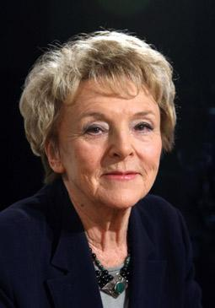
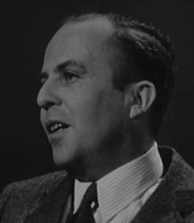
La storiografia revisionista francese: F. Furet (1927-1997), D. Richet (1927-1989), M. Ozouf (1931)

Slide 34
F. Furet, D. Richet, La Révolution française, 2 voll. (1965-66) ;
F. Furet, Penser la Révolution française (1978) ;
La gauche et la révolution au milieu du XIX siècle. Edgar Quinet et la question du jacobinisme (1986) ;
Marx et la Révolution française (1986) ;
Dictionnaire critique de la Révolution française, con Mona Ozouf (1988)
Le passé d'une illusion (1995, trad. it. 1996)

Slide 35
François Furet e la svolta revisionista degli anni Ottanta
François Furet (1927-1997) è stato uno dei più noti storici della scuola delle «Annales», militante comunista dal 1949 al 1956, poi spostatosi su posizioni vicine ai socialisti, poi ai liberali, infine su posizioni conservatrici decisamente anticomuniste.
Laureatosi in Storia a Parigi nel 1954, dal 1955 è ricercatore del Centre national de la recherete scientifiche (CNRS), mentre collabora come giornalista con il settimanale «Nouvel Observateur». Nel 1960 è chiamato all’ École des hautes études en sciences sociales di cui diventa direttore tra il 1977 e il 1984. Nel 1984 è nominato direttore dell'Istituto di studi politici Raymond Aron e poi della Fondazione Saint-Simon. Nel 1997 è cooptato nell'Académie Française. Dagli anni Ottanta insegna anche all'Università di Chicago, mentre l'Università Harvard gli conferisce una laurea ad honorem. Si vanta di non aver mai insegnato alla Sorbona.
Inizialmente fautore della storia quantitativa e autore di ricerche di storia sociale sulla lettura nel ‘700, dalla fine degli anni Settanta sposta i suoi interessi sulla storia delle idee dedicandosi a smontare non solo il «mito della Rivoluzione», ma l’insieme di ideologie che dal 1789 al 1989 hanno segnato i destini della sinistra, fondandosi su una narrazione capace di collegare giacobinismo, marxismo, leninismo, maoismo, guevarismo, ecc. senza tener conto dei fallimenti storici di tutte le rivoluzioni.

Slide 36
Decostruire la rivoluzione
Con la sintesi La Révolution française (1965-66), scritta in collaborazione con Denis Richet, Furet si inserisce nella polemica aperta due anni prima da Cobban, proponendo una lettura della rivoluzione come un susseguirsi di diverse rivoluzioni, ispirata alle teorie delle élites (Mosca, Michels) e non aliena da richiami a Tocqueville. In polemica soprattutto con Albert Soboul, da lui definito «sacerdote dell’ortodossia marxista», nega la natura di classe delle rivoluzione e la sua stassa portata epocale sul piano sociale, mentre ne rileva l’importanza sul piano delle idee politiche (democrazia liberale), affermate ma non realizzate.
Tre diverse rivoluzioni si susseguono e in parte si sovrappongono tra il 1789 e il 1790: 1) quella degli avvocati e degli intellettuali (riformista); 2) quella delle masse parigine, dirette da un’élite piccolo-borghese che punta all’autogoverno; 3) quella dei contadini che porta all’abolizione dei diritti feudali.
Per Furet la rivoluzione è messa in moto da un’élite trasversale ai Tre Ordini, ispirata alle idee riformistiche dei Lumi. Il Terrore non è che uno scivolamento (dérapage) della rivoluzione provocato dall’irrompere delle masse popolari sulla scena politica.

Slide 37
Ripensare la rivoluzione
Con il saggio Penser la Révolution française (1978) Furet prende di petto la storiografia «classica» e neogiacobina, rappresentata in quel momento da Albert Soboul, per mostrare come il giacobinismo sia stato il vero tradimento di una rivoluzione nata liberale e completata solo nell’Ottocento fra il 1830 (Rivoluzione di luglio) e il 1870 (Terza Repubblica) con il trionfo degli ideali liberali.
È a questo punto, tra la sconfitta della Comune di Parigi e la vittoria della rivoluzione sovietica d’ottobre, che la sinistra politica si appropria del grande mito rivoluzionario riproponendolo in chiave «neogiacobina» ed esaltando come elemento ineliminabile di ogni rivoluzione l’azione violenta di un’élite che agisce in nome del popolo, ma che poi si serve della macchina statale per disciplinarlo.

Slide 38
Comunismo e nazismo
Nelle opere degli anni Novanta (Le passé d'une illusion,1995) Furet pone infatti provocatoriamente in evidenza le forti analogie esistenti tra i regimi totalitari del Novecento – fascismo, nazismo e comunismo – i quali, nati nello stesso periodo e accomunati dal ricorso alle medesime pratiche coercitive, furono in seguito oggetto di giudizi profondamente diversi.
A differenza del fascismo e del nazismo, infatti, il comunismo godette presso gli intellettuali europei di una durevole fortuna, alimentata, secondo Furet, non soltanto dagli ideali del movimento antifascista e dal fondamentale contributo dell'Unione Sovietica alla liberazione dell'Europa dal nazismo, ma anche perché l'esperienza sovietica fu interpretata come una rinascita dello spirito giacobino e degli ideali della Rivoluzione francese.

Slide 39
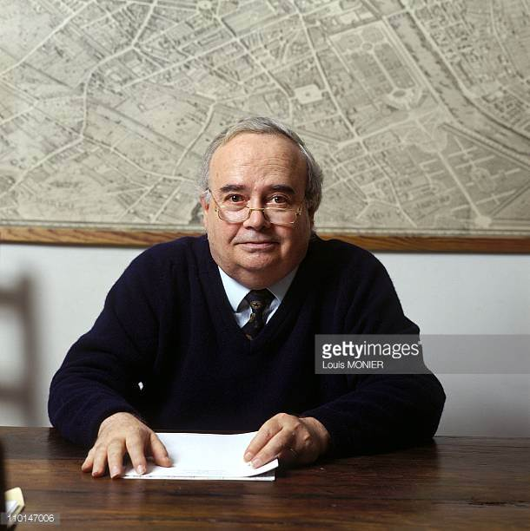
Gli storici e il “bicentenario”: M. Vovelle (1933)

Slide 40
Michel Vovelle (1933)
Erede del filone storiografico Lefebvre-Soboul, ma formatosi alla scuola delle «Annales», presso la VI section dell’Ecole Pratique des Hautes Etudes (poi Ecole des Hautes Etudes en Sciences Sociales) Michel Vovelle nasce come studioso delle mentalità con forte propensione per la psicologia storica.
Le sue prime opere sono Piété baroque et déchristianisation (1973); Les métamorphoses de la fête en Provence 1750-1820 (1976; trad. it. 1986); Idéologies et mentalités (1982; trad. it. 1986); La mort et l'Occident (1983; trad. it. 1986).
Professore di storia moderna all‘Università di Aix-en-Provence dal 1976 al 1983 e di storia della Rivoluzione francese alla Sorbona dal 1984 al 1993, è anche Presidente della Société des études robespierristes e della Commission internationale d'histoire de la Révolution française, presidente onorario della Société d'histoire moderne et contemporaine. Dopo la morte di Soboul è il principale protagonista delle celebrazioni del bicentenario della Rivoluzione e l’obiettivo polemico della storiografia revisionista.
Studioso di storia sociale e delle mentalità in una prospettiva di lunga durata, ha contribuito a un profondo rinnovamento delle ricerche sulla Francia rivoluzionaria sviluppando in maniera autonoma e originale gli spunti presenti nelle opere di Lefebvre.
Tra le sue opere più note. La mentalité révolutionnaire (1985; trad. it. 1987); La Révolution française (4 voll., 1986; trad. it. 5 voll., 1993); La découverte de la politique (1993; trad. it. 1995); Les folies d'Aix ou la fin d'un monde (2003); Les mots de la Révolution (2004; trad. it. 2006); La Révolution française expliquée à ma petite-fille (2006; trad. it. 2007).
Concepite per il pubblico italiano: Immagini e immaginario nella storia: fantasmi e certezze nella mentalità dal Medioevo al Novecento (1989); La scoperta della politica. Geopolitica della Rivoluzione francese (1995); I giacobini e il giacobinismo (1998); Il triennio rivoluzionario in Italia visto dalla Francia: 1796-1799 (1999).

Slide 41
Le polemiche sul «Bicentenaire» francese
Dopo la morte di Soboul il principale obiettivo della storiografia revisionista e delle polemiche politico-storiografiche sul «Bicentenaire» è stato Michel Vovelle, uomo di sinistra (ma non uomo di partito) e titolare della cattedra sorboniana di Storia della Rivoluzione, nonché direttore per dieci anni dell'Institut National de la Révolution Française e Presidente del Comitato scientifico per le celebrazioni del bicentenario, nominato dal Presidente della Repubblica socialista François Mitterand.
Pensionatosi anticipatamente nel 1993, a 60 anni, si è ritirato nella sua casa di Aix-en-Provence lasciando Parigi e dedicandosi alle sue ricerche sulle parole e i simboli della Rivoluzionie.

Slide 42
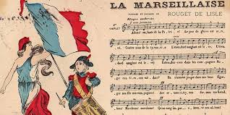
17 maggio 2010: al Polo Zanotto la lezione di Michel Vovelle sui simboli della rivoluzione
Michel Vovelle, illustre storico della rivoluzione francese, è stato ospite dell’università di Verona per una lezione dal titolo: “I simboli muoiono anch’essi?”. A dialogare con lui Gian Paolo Romagnani direttore del dipartimento di Arte, archeologia, storia e società dell'Ateneo.
Vovelle è ritenuto il massimo esperto contemporaneo di storia della rivoluzione francese nonché uno dei maggiori storici europei viventi. Studioso di formazione marxista, ha dedicato ricerche classiche alla storia delle mentalità del Settecento, alla storia della morte, al tema della scristianizzazione della società prerivoluzionaria. Nell’aula T1 del Polo Zanotto ha tenuto una lezione a cavallo fra storia, sociologia e storia dell’arte, affrontando il tema dei simboli e della loro evoluzione nel tempo.

Slide 43
I simboli e la rivoluzione
I simboli. “I simboli muoiono anch’essi ?”, si è chiesto Vovelle. E la risposta sembra essere negativa. Anzi, non c’è niente di più vivo dei simboli della rivoluzione nella Francia contemporanea. "Essi, però, subiscono una profonda rielaborazione quando vengono ripresi in tempi successivi a quello in cui sono nati – ha spiegato lo storico -. Si pensi alla Marianna, simbolo francese per eccellenza dal celeberrimo quadro di Delacroix fino ai giorni nostri, che viene riproposta in versioni di volta in volta differenti e attualizzate. Oggi la donna che incarna la Marianna è Letitia Casta, ma prima di lei sex symbol quali Catherine Deneuve e Brigitte Bardot". La Marianna è più viva che mai, nei giornali, nelle monete, nelle vignette satiriche sempre più presenti nei giornali.
“E quale altro simbolo – si è chiesto lo storico – se non la Marsigliese è perfetto per rappresentare l’immagine della Francia nel mondo?” La Marsigliese, pur non essendo un simbolo iconografico, è un elemento di fortissima unione per il popolo francese e, anch’esso, è stato più volte ripreso nel corso della storia. Da Bonaparte al generale De Gaulle fino alle parate repubblicane odierne e ai campi di calcio, la Marsigliese risuona per le strade e coinvolge tutti i “figli della rivoluzione”.
E dopo la rivoluzione? Se i simboli più forti della Francia sono nati con la rivoluzione, altri sono comparsi in seguito ma, almeno nell’immaginario popolare, sono radicati. Si fa qui riferimento alla Tour Eiffel, che compare ovunque nel mondo come simbolo della capitale. La suggestione simbolica, dunque, resta forte e presente ovunque e in ogni tempo.
“Infine ci si potrebbe chiedere – ha suggerito Romagnani con una velata provocazione – se anche nel nostro Paesi si possa fare un discorso analogo per quanto riguarda i simboli patriottici”.

